Slide 1
Русский язык 2 класс «Изменение глаголов по числам»

Slide 2
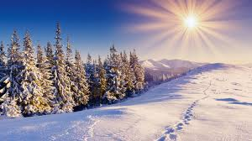
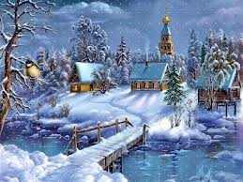

Slide 3
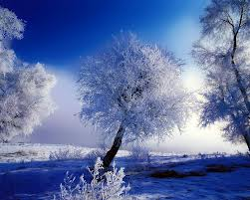
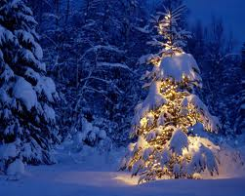

Slide 4
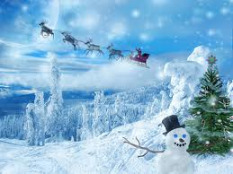
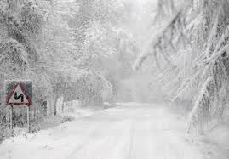

Slide 5
пройдут
дуют
скользит
засверкают
воют
скатится
замёрзнет

Slide 6
ед. число
мн. число
что делает?
что сделает?
что делают?
что сделают?

